Slide 1
環境問題１
豊かさの帰結？

Slide 2
話題１
「おいしんぼ」問題 福島の放射能

Slide 3
話題２シェールガス
シェールオイルが米国変える 進む増産、２０年後には「脱中東」 国際エネ機関見通し 世界最大の石油消費国である米国が、その輸入で「脱中東」を果たす見通しになった。国際エネルギー機関（ＩＥＡ、本部パリ）が明らかにした。岩盤層からしみ出す米国産「シェールオイル」＝キーワード＝の増産が続き、２０３０年代前半には南北アメリカ内で全量調達できるという。（朝日２０１２．８．１２）

Slide 4
既に危険も知られていた
ただ、開発に伴い、地下水汚染の心配があり、地震を起こす可能性も指摘される。米環境保護庁は昨年から地下水への影響を調べており、１２年中に中間報告、１４年に最終報告が出る。内容次第で開発にブレーキがかかる可能性もある。（同）

Slide 5
環境問題とは何か
環境問題＝自然の復元力＜人間の消費量
解決＝自然の復元力＞人間の消費量の実現
自然の復元力とは
エネルギー消費（燃焼）→森林の光合成
衣食住（自然素材）→燃焼・他の生物の餌・微生物が分解、リサイクル可能（江戸時代）
中世までは復元力内の消費だった
Ｃｆ 文明発生後の継続的な戦争→砂漠化

Slide 6
環境問題は何故おきるか１
産業革命までは、復元力の範囲が大部分
１９世紀産業革命
化石燃料の使用→補充不可能・復元力を超えた二酸化炭素の排出
大量生産・大量消費→リサイクルの減少・焼却→復元力の限界
２０世紀科学技術革命
自然の復元力が利用不能な物質の大量生産→埋め立て、有害物質の堆積

Slide 7
環境問題は何故おきるか２
２０世紀以後の人口爆発
食料増産→森林を畑に（復元力の低下）
化学製品の増大→水・大気の汚染、リサイクル不能製品の増加→廃棄物の集積場（ゆめの国）
ｃｆ 通常の廃棄が不可能な有害物質（放射性）
生活形態の変化（都市型大量消費型生活）

Slide 8
国際的環境問題の困難さ
先進国と途上国の圧倒的消費格差
先進国は更に便利な生活で大量消費
途上国も追いつくための努力→人口が多いので影響が甚大
解決原則で先進国と途上国が対立
先進国は、それぞれの立場で責任を分担
途上国は、現在の責任は先進国にあるから、先進国の負担で解決すべき

Slide 9
環境問題の論点例
環境改善は、論争的問題
原因論 温暖化・水俣病・原発事故
誰が負担するのか 廃棄物
私的利害と公共の福祉 騒音訴訟
リサイクルの是非
プリウスは環境にやさしいか
ふたつのeco ecology と economy
水と空気は誰のものか
情報の問題（原発安全神話）

Slide 10
環境問題の種類
騒音・振動
大気汚染
酸性雨
温暖化
ヒートアイランド現象
水質汚染（河川・湖・海・地下水）
生態系の破壊
森林減少・砂漠化

Slide 11
大気汚染
工場の煙突から排出される二酸化炭素、二酸化硫黄、その他の汚染物質は世界じゅうの大気を汚染している。二酸化炭素は地球の温暖化をまねき、二酸化硫黄の排出は酸性雨のおもな原因になっている。
(C) 1993-2003 Microsoft Corporation. All rights reserved.

Slide 12
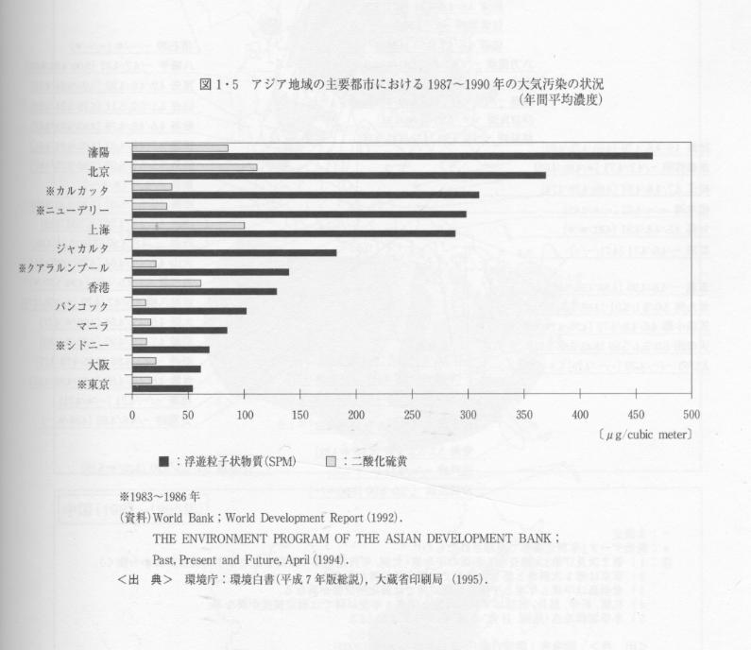
アジア地域の大気汚染

Slide 13
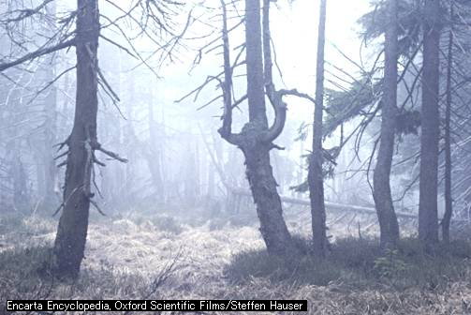
酸性雨

Slide 14
有害物質工場
写真の奥にあるのがユニオン・カーバイド・インド社の殺虫剤製造工場。1984年12月、インド中部のボパール市にあるこの工場から、致死性の有毒ガスがもれる事故が発生し、約3300人が死亡、10万人以上が負傷した。
(C) 1993-2003 Microsoft Corporation. All rights reserved.

Slide 15
河川汚染
化学的有毒物質による河川の汚染はもっとも重大な環境問題のひとつである。河川に流入する化学的有毒物質の発生源は、固定発生源と非固定発生源とにわけられる。固定発生源は工場とか、精製所、あるいは下水管などのように、そこから出る化学物質がはっきりつきとめられる。非固定発生源による汚染は、農業や採鉱からの流出、あるいは浄化槽や下水の腐敗槽からの漏出のように、汚染源が正確にはわからない。汚染された水をのんだために死亡する人は、毎年1000万人と推定されている。
(C) 1993-2003 Microsoft Corporation. All rights reserved.

Slide 16
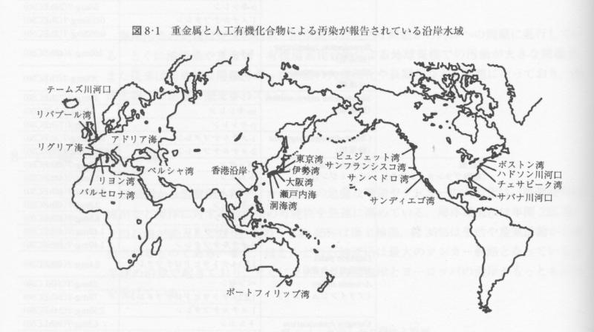
水質汚染（沿岸）

Slide 17
土壌浸食
土壌浸食はあらゆる大陸で速度をましており、その結果世界の農地の5分の1から3分の1がうしなわれつつあり、食料供給は重大な脅威にさらされている。第三世界では食物と薪(まき)への需要増加にともなって、森林伐採や急斜面の耕作がおこなわれるようになり、それがひどい土壌浸食をまねいてきた
(C) 1993-2003 Microsoft Corporation. All rights reserved.

Slide 18
焼き畑による森林破壊

Slide 19
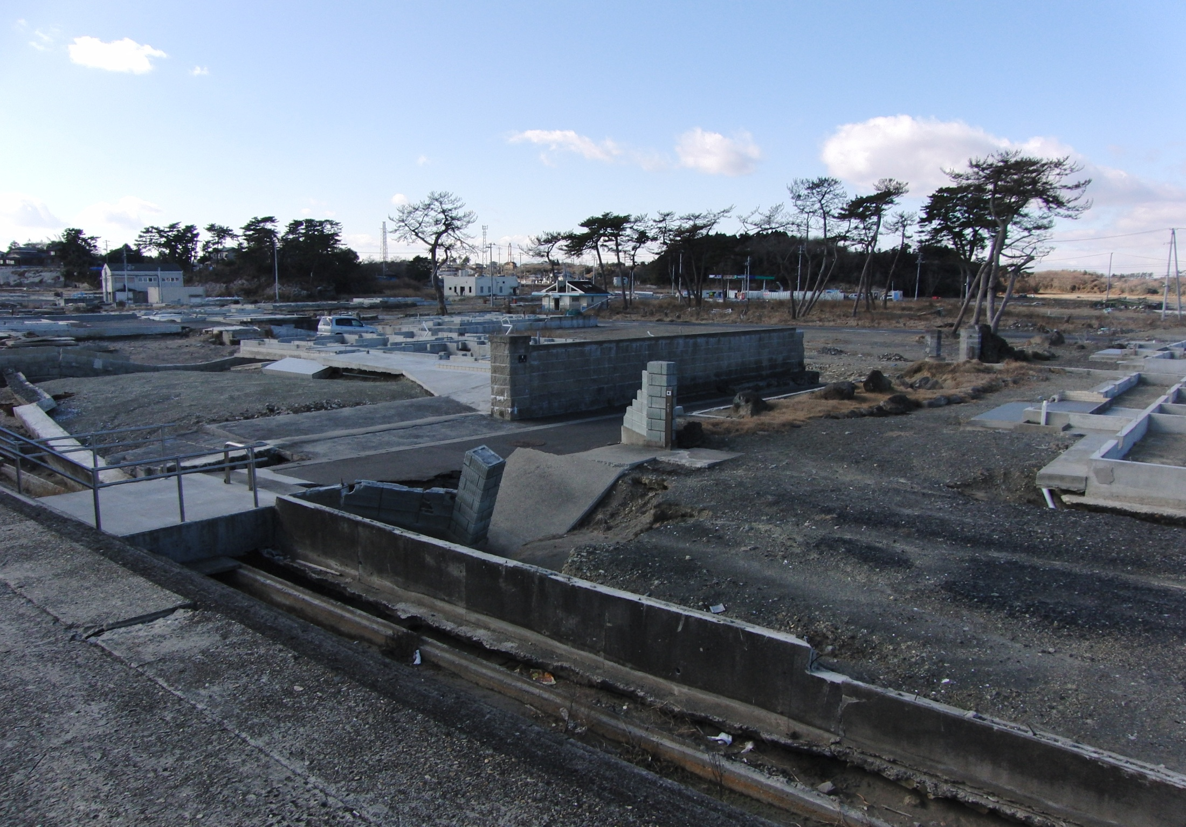

Slide 20
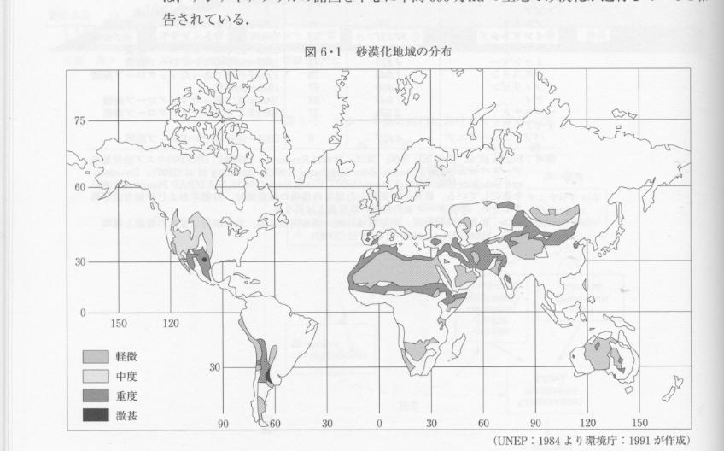
世界の砂漠化地域

Slide 21
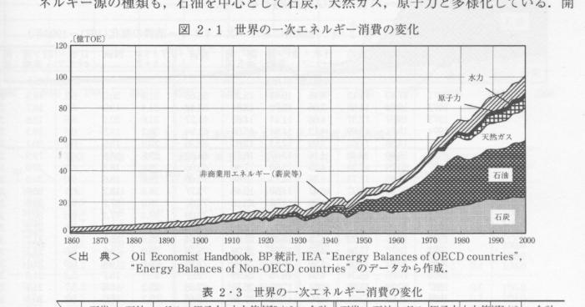
エネルギー消費量の変化

Slide 22
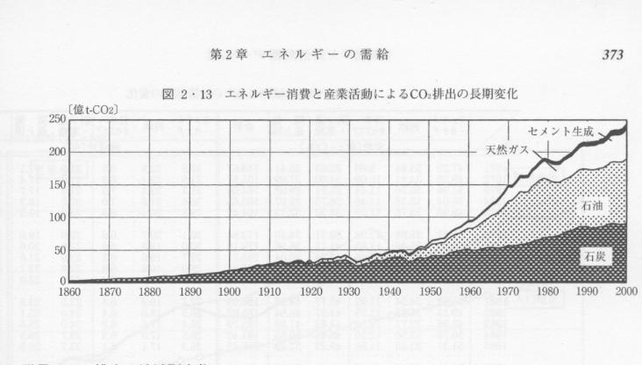
二酸化炭素排出の変化

Slide 23
地球温暖化問題は存在するのか （槌田敦説）
１ 石油が枯渇するという説は原子力発電を推進するためのデマであり、その証拠に、採可能年数は予定通りに減少していない。
２ 原子力発電を含めて代替エネルギーの主張は、科学研究者が研究費開発のために意図的に作り出した危機を基にしている。その代表が核融合。
３ 地球温暖化は事実ではなく、むしろ寒冷化の傾向にあり、その方がむしろ問題である。
４ オゾンホールはフロンガスによって生まれたのではなく、南極特有の気流のために起こる。
５ ある時期の温暖化と二酸化炭素の関係は、決して二酸化炭素の増加が温暖化の原因なのではなく、温暖化が二酸化炭素の増加の原因である。
６ 経済的生産性を考慮しないリサイクル運動は、却ってエネルギーを浪費する。
７ 現在の地球にとって最も深刻な環境問題は砂漠化の進行である。砂漠化こそ緊急に阻止しなければならない。

Slide 24
アメリカの地下水問題
水の循環
雨→川や池、地下水（保水作用）→生活・産業で水使用
保水量＜使用量→水不足→深刻な社会問題
アメリカの農業例 根本的矛盾を抱えている
乾燥地域で大規模農業（日光の量が多い）
必要な水は地下水（元々限りがある）
Ｃｆ 根本的矛盾を解決しないと、２０年後くらいにアメリカ農業は壊滅的打撃をうけると言われている

Slide 25
京都議定書（１）－概略
１９９０年比で５％温室効果ガスを削減
途上国は義務がなく、先進国で達成
ＥＵ８％、アメリカ７％、日本６％
排出権取引、柔軟措置（クリーン開発メカニズム等の措置を海外分も認める）

Slide 26
京都議定書（２）－メリット
先進国に対して強制力のある削減義務
理念だけではなく、経済効果を生む工夫

Slide 27
京都議定書（３）－批判
アメリカの離脱 － 失業者を生む
途上国も義務を負うべき
ホットエアー （ロシア問題）
森林効果は未知数
排出権取引は、問題をそらすものである
京都議定書の期限切れ後の争い（日本は新しい合意を・途上国は継続・欧米は継続を支持）

Slide 28
日本での最近の変遷
京都議定書
京都議定書の見直し論（アメリカ・中国・途上国の参加不可欠→国際的孤立）
鳩山内閣 温室効果ガス２５％削減提案
原発事故 火力発電への転換
原発歳稼働？

Slide 29
カンクン合意（１）
一、発展途上国の温室効果ガス削減策を支援する「グリーン気候基金」や、温暖化の影響への対応を手助けする「カンクン適応フレームワーク（枠組み）」を設立する。
一、京都議定書の第１約束期間と２０１３年以降の第２約束期間の間に空白ができないよう、作業部会はできる限り早く作業の完了と採択を目指す。
一、地球温暖化の被害を限定的なものにするためには、２０年までに先進国全体で温室効果ガス排出量を１９９０年比で２５～４０％削減しなければならないことを認識し、先進国に削減目標の数値を上げるよう促す。

Slide 30
カンクン合意（２）
一、京都議定書の第２約束期間の基準年は９０年とする。
一、途上国は全体で、２０年に排出総量の伸びを抑制することを目指す。
一、途上国の温室効果ガス削減を検証する仕組みをつくる。
一、産業革命以降の気温の上昇を２度未満に抑えるため、締約国は緊急に行動する。
一、５０年までの世界全体の削減目標を第１７回締約国会議で検討する。
一、世界全体の排出量ができるだけ早く減少に転じるよう締約国は協力する。（共同）

